Slide 1
2017.09.04. reggeli áhítat
Gerendás
Általános Iskola

Slide 2
GYŐZELEM A KÍSÉRTÉSEK FELETT

Slide 3
ISTEN EREJÉVEL

Slide 4
KÍSÉRTÉS I.

Slide 5
„Mert mindenki
saját kívánságától
vonzva és csalogatva
esik kísértésbe.”
Jak 1,14

Slide 6
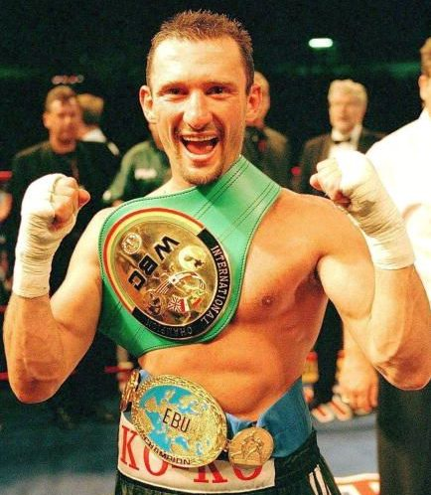

Slide 7
Megadás előtti fázisaink:
Az Ige elhanyagolásával és az imádkozás mellőzésével keményszívűvé válunk.
Megpróbálunk ésszerűen gondolkodni.
Ahogy fokozódnak a vágyaink, úgy kopik a lelkiismeretünk.
Egyívású emberek társaságát keressük.

Slide 8
?

Slide 9
…én soha nem tudnék ilyesmit megtenni…

Slide 10
….semmiképpen sem…

Slide 11
„…mindenki
a saját kívánságától
vonzva és csalogatva
esik kísértésbe…”

Slide 12
Mik a gyenge pontjaid?

Slide 13
MIT TEHETNÉK?

Slide 14
JÓSAFÁT

Slide 15
….így imádkozott:

Slide 16
„…nincs erőnk
ezzel a nagy tömeggel szemben…
Nem tudjuk, mit tegyünk,
csak rád tekintünk.”
2Krón 20,12

Slide 17
Tudta, hogy saját ereje nem ér fel az ellenségével.
Volt annyira alázatos, hogy ezt elismerje,
és segítséget kérjen.
Tudta, hogy hová forduljon!

Slide 18
„…csak RÁD tekintünk.”

